Slide 1


B2040-Chimie du vivant et environnement
Partie 4
Biochimie structurale
et
intérêts
industriels
des
molécules
biologiques
ECAM 2015
1

Slide 2
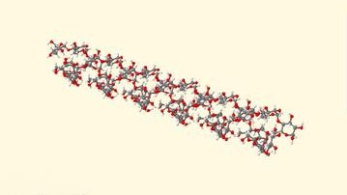
Chapitre 1 : Structure et géométrie des glucides
1. Les monosaccharides
Squelette carboné constitué de 3 à 7 carbones (C).
Les plus courants ont 5C ou 6C
B2040-Chimie du vivant et environnement
Aldoses
Cétoses
aldotriose
1 C * : 2¹ = 2 stéréoisomères
stéréoisomères
?
O
H
O H
C
C
Exercice : cétoses à 6 C
HO
H
H
OH
CH2OH
CH2OH
HO
C
H
HO
C
H
HO
H
CH2OH
HOH2C
H
OH
S- (-)glycéraldéhyde
R- (+) glycéraldéhyde
Par convention, lorsque dans les projections de FISCHER,
L- (-) glycéraldéhyde
D- (+) glycéraldéhyde
nomenclature des biologistes ! :
le – OH figure à droite, c’est le stéréoisomère D
le – OH figure à gauche, c’est le stéréoisomère L
ECAM 2015
2
On a montré ensuite que le composé D est dextrogyre (+) et le L lévogyre (-).

Slide 3
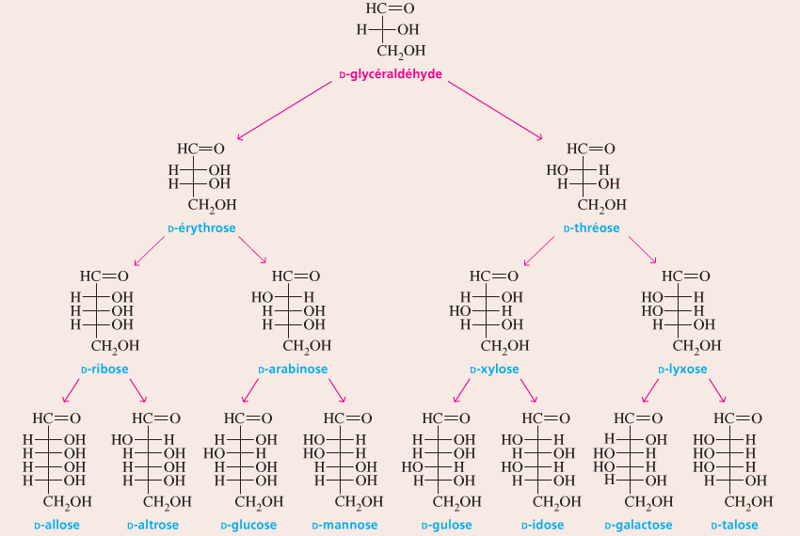
Aldoses
B2040-Chimie du vivant et environnement
ECAM 2015
3

Slide 4
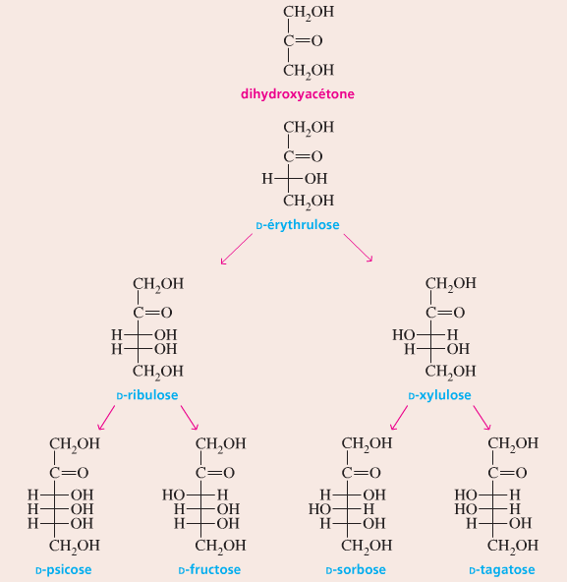
Cétoses
B2040-Chimie du vivant et environnement
ECAM 2015
4

Slide 5
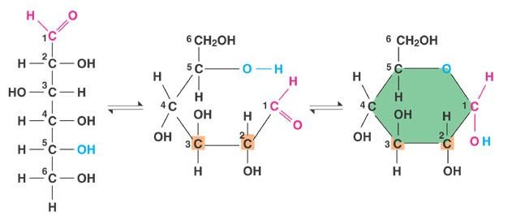
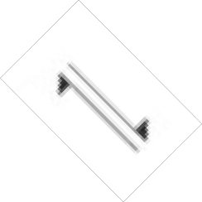
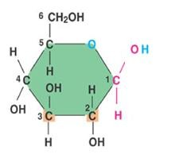
Les
monosaccharides
existent
sous
formes
linéaire et
cyclique
Ex
:
le
glucose
B2040-Chimie du vivant et environnement
β– D -glucose
D-glucose
α- D- glucose
ECAM 2015
5

Slide 6
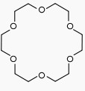
Nomenclature des ETHERS
Formule générale : R-O-R (éther symétrique)
R-O-R’ (éther asymétrique)
nomenclature systématique :
B2040-Chimie du vivant et environnement
- nom de base qui est celui du composé RH correspondant au groupe R prioritaire (le plus de carbone, une insaturation, une fonction) ;
- groupe RO-, appelé alkoxy (ou alkyloxy pour les groupes comportant plus de 5 carbones), qui contient
comme un substituant du composé de base et est donc ajouté en préfixe.
l’autre
partie
est
considéré
autres nomenclature
:
- alkylalkyléther
- oxyde d’alkyle et d’aryle
CH3-O-CH2-CH3
CH3-CH2-O-CH=CH-CH3
méthoxyéthane
1-éthoxyprop-1-ène
CH3-CH2-O-CH2-CH3 oxyde de diéthyle (éthoxyéthane) ou éther ordinaire
K⁺
18-couronne-6
6
ECAM 2015
6

Slide 7
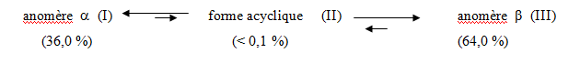
Le D- glucose
La cyclisation : les anomères ɑ et β du D - glucose.
CH2OH
CH2OH
CH2OH
O
O
O
OH
OH
1
H
OH
1
OH
1
CH
O
B2040-Chimie du vivant et environnement
2
2
OH
OH
2
OH
OH
OH
Forme cyclique
OH
OH
forme à chaîne ouverte
forme cyclique
α-D-glucopyranose
T_{fus} =146°C
[α] =+112°
β-D-glucopyranose
T_{fus}=150°C
[α] = +18,7°
Propriétés différentes :
Diastéréoisomères
Epimères
La mutarotation du glucose.
ECAM 2015
7

Slide 8
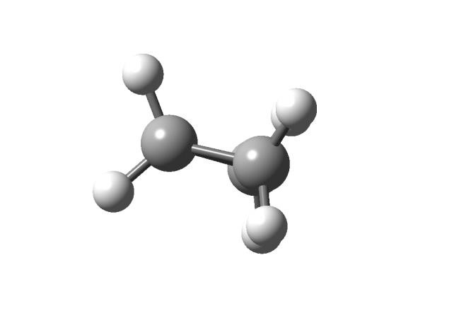
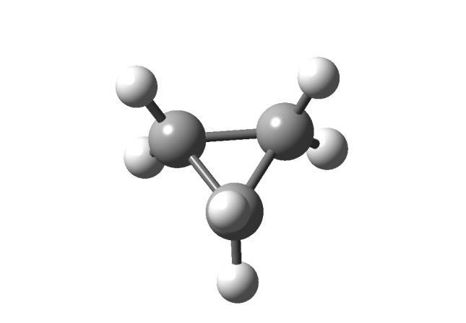
2. LES HYDROCARBURES SATURÉS CYCLIQUES
Isomérie plane (de structure)
cyclohexane
éthylcyclobutane
1-éthyl-2-méthylcyclopropane
CH₃
CH2CH3
CH3
C6H12
CH2CH3
B2040-Chimie du vivant et environnement
CH3
méthylcyclopentane
CH3
1,2-diméthylcyclobutane
Stéréoisomérie : isomères de conformation
⇒
Hypothèse
: si les dérivés cycliques sont plans : - tension angulaire 109°28’
cyclopropane
cyclobutane
cyclopentane cyclohexane
cycloheptane
α = 60°
α = 90°
α = 108°
α = 120°
α = 128°
H
- énergie de torsion
C
H
H
H
H
C
CH2
C
H
C
H
H
H
H
les 6 liaisons C-H sont toutes éclipsées
ECAM 2015
8

Slide 9
Structures planes : Tension angulaire + énergie de torsion
= très défavorables car déstabilisation
= tendance à réagir en ouvrant le cycle diminue de
cyclobutane cyclohexane
cyclopropane cyclopentane
Les structures ne sont pas planes si possible
B2040-Chimie du vivant et environnement
ECAM 2015
9

Slide 10
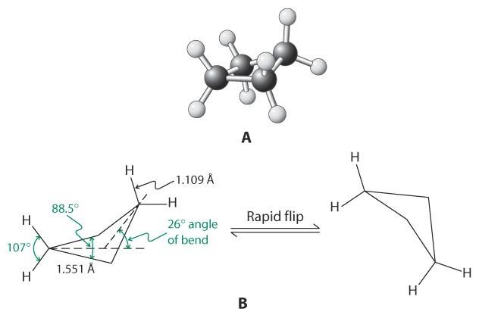
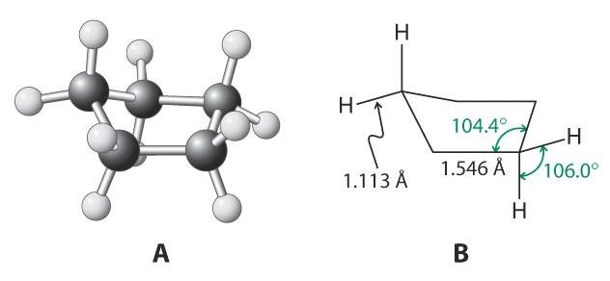
Cyclobutane : structure non plane
B2040-Chimie du vivant et environnement
Cyclopentane : structure non plane
ECAM 2015
10

Slide 11
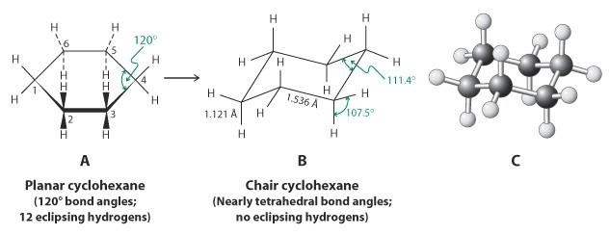
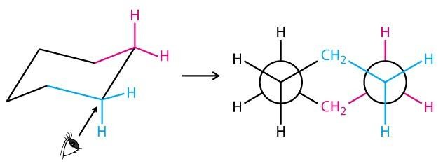
Cyclohexane : structure non plane conformation chaise
Hypothèse d’une structure plane:
- 12 H éclipsés
- 6 contraintes angulaires (120°)
Conformation libre de contrainte : chaise
- 12 H décalées
- angles de liaison quasi tétraédrique
B2040-Chimie du vivant et environnement
Tous les H sont en position
décalée : grande stabilité
ECAM 2015
11

Slide 12
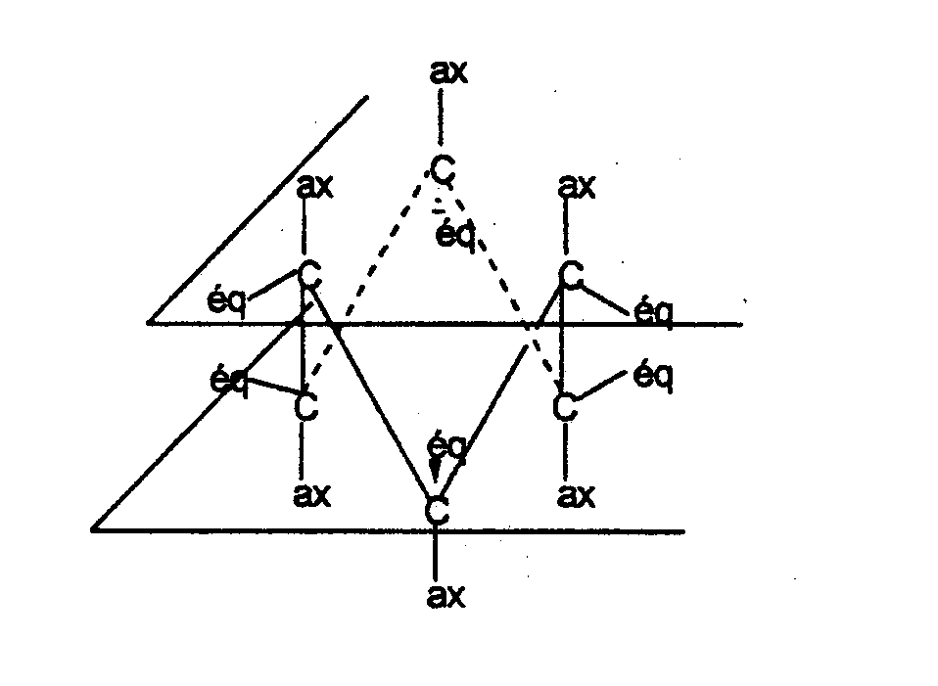
axe de rotation
6
5
4
B2040-Chimie du vivant et environnement
1
2
3
6
5
4
1
2
3
Les six atomes de carbone de la conformation
chaise se répartissent
en deux plans parallèles. Les douze liaisons C-H se divisent alors en
deux groupes :
- 6 liaisons axiales, perpendiculaires aux deux plans. Les hydrogènes ou
substituants correspondants sont dits en position axiale ;
-
6 liaisons équatoriales, faisant un angle de 15° avec ces plans. Les
atomes d’hydrogène correspondant sont les hydrogènes équatoriaux.
ECAM 2015
12

Slide 13
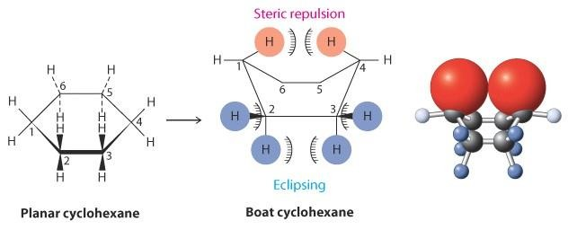
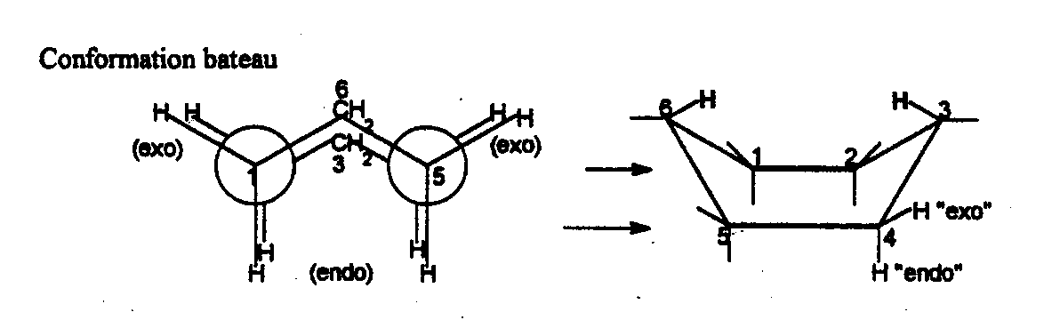
Conformation moins stable du cyclohexane = bateau
- angles de liaison quasi tétraédrique
B2040-Chimie du vivant et environnement
=> Eθ minimale
-8 liaisons C-H sont éclipsées 2 à 2
=> Eτ non minimale
- 1.8 A entre deux atomes H < 2 x 1.2 A
=>
EVDW
non minimale
Différence de stabilité :
27.2 kJ/mol
1% des molécules à T ambiante en bateau
ECAM 2015
13

Slide 14
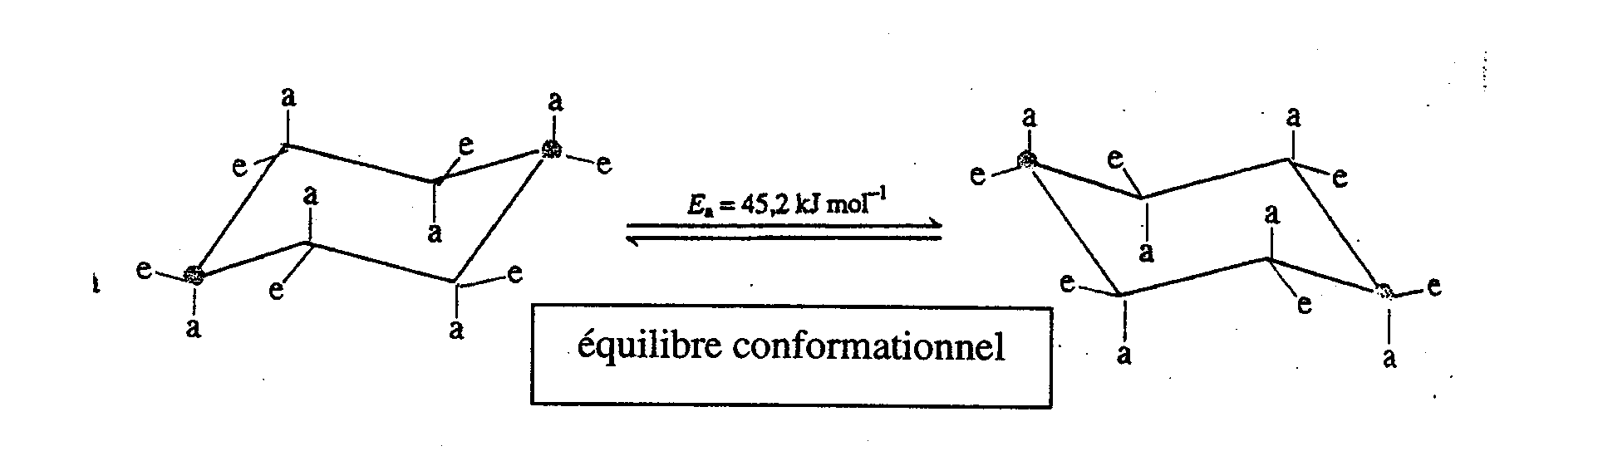
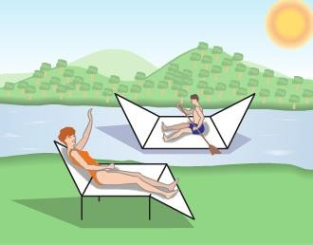
Equilibre
conformationnel :
B2040-Chimie du vivant et environnement
environ 100’000 / sec à 300K
Avec conformation bateau = état de transition
Dans l’interconversion chaise-chaise, tous les H_{eq} deviennent H_{ax} et vice-versa.
ECAM 2015
14

Slide 15
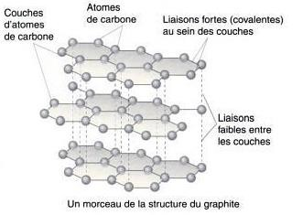
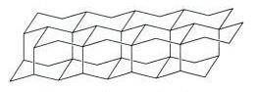
Morceau
du
réseau
du
diamant
Morceau
de
la
structure
du
graphite
B2040-Chimie du vivant et environnement
-Réseau continu de cycles
chaise accolés.
hexaniques sous forme
-C hybridés sp³, 4 liaisons σ
-Constitué par la fusion de squelettes
benzéniques
-Structure très rigide
-C hybridés sp²
-Application industrielle dans outil foreuse, scie…
-Polymère aromatique constitué en couches
maintenues par des forces électriques faibles
-Pierre précieuse car réflexion de la lumière sur
multiples facettes
-Mollesse
ECAM 2015
15

Slide 16
Cyclohexanes substitués
H
H
H
H
H
H
H
B2040-Chimie du vivant et environnement
H
H
H
Cas du conformère équatorial :
le groupe méthyle s’étend dans l’espace
loin du reste de la molécule.
Cas du conformère
axial
: encombrement
stérique
configuration TRANS
CH3
CH3
CH3
CH3
H
C
CH3
C
Cl
H
CH3
K <<<<<<
Cl
H
équatorial - équatorial
A T = 300 K :
Si Y = CH3 : 1 molécule sur 20 avec CH3 en axial
Si Y = C(CH3)3 = 1 molécule sur 5000 en axial
axial - axial
équilibre bloqué
ECAM 2015
16

Slide 17
Stéréoisomérie : cis-trans cyclanique
A
⇒
Hydrocarbures
saturés cycliques disubstitués :
B
- on a la configuration CIS quand les deux substituants sont du même côté du plan
B2040-Chimie du vivant et environnement
- on a la configuration TRANS quand les deux substituants sont de part et d’autre du plan.
1,4-diméthylcyclohexane
CH3
CH3
CH3
CH3
CH3
CIS
CH3
TRANS
Conformations planes hypothétiques
=
fausses mais utiles
configuration CIS
CH3
CH3
K = 1
CH3
H
CH3
H
!! 2 conformations
équatorial - axial
axial - équatorial
17
ECAM 2015

Slide 18
configuration TRANS
CH3
H
H
H
CH3
CH3
K > 1
CH3
!! 2 conformations
B2040-Chimie du vivant et environnement
axial - axial
équatorial - équatorial
configuration CIS
CH3
Cl
CH3
C
CH3
!!
2
conformations
CH3
CH3
C
H
K <<<<<<
Cl
CH3
H
équatorial - axial
axial - équatorial
configuration TRANS
CH3
CH3
H
CH3
C
CH3
!!
2
conformations
CH3
C
Cl
K <<<<<<
H
CH3
H
Cl
équatorial - équatorial
axial - axial
Quand cyclohexane disubstitué : l’équilibre conformationnel sera déplacé vers
la conformation avec le plus gros substituant en position équatoriale.
ECAM 2015
18

Slide 19
Stéréoisomérie : activité optique
⇒
Hydrocarbures
saturés
cycliques non substitués ou mono substitués : pas de C stéréogénique
Pas chiraux et Pas d’activité optique
⇒
Hydrocarbures
saturés
cycliques disubstitués ??
B2040-Chimie du vivant et environnement
F
2
*
2 stéréoisomères MAX
*
2 couples d'énantiomères MAX
Conformations planes hypothétiques
=
fausses mais utiles
CH3
isomères CIS
isomères TRANS
CH3
CH3
CH3
CH3
F
F
A
B
F
C
D
F
A et B sont deux énantiomères
C et D sont deux énantiomères
A et C et A et D sont des diastéréoisomères
B et C et B et D sont des diastéréoisomères
ECAM 2015
19

Slide 20
pour être optiquement actifs présence
☞ au moins un carbone stéréogénique
☞ pas de plan ni de centre de symétrie
En
général
si
X
=
Y
:
X
CIS
optiquement actif
TRANS
optiquement actif
*
X
X
X
*
X
X
B2040-Chimie du vivant et environnement
*
X
CIS
X
optiquement actif
TRANS
optiquement actif
*
X
X
X
X
X
X
CIS
X
X
TRANS
optiquement actif
optiquement actif
X
X
X
CIS
TRANS
optiquement actifs
≠
*
X
Y
X
En
général
si
X
Y
:
*
Y
Y
*
X
CIS
Y
TRANS
*
X
X
optiquement actifs
Y
Y
X
X
CIS
Y
X
TRANS
optiquement actifs
Y
Y
ECAM 2015
20

Slide 21
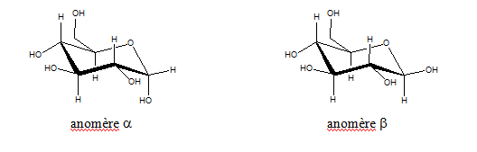
Le D- glucose
CH2OH
CH2OH
CH2OH
O
O
O
OH
OH
1
H
OH
1
OH
1
2
CH
O
2
2
B2040-Chimie du vivant et environnement
OH
OH
OH
OH
OH
Forme cyclique
OH
forme à chaîne ouverte
OH
forme cyclique
Conformation chaise plus stable
Configuration β moins d’encombrement stérique
ECAM 2015
21

Slide 22
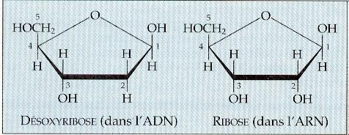
Le
D- FRUCTOSE
1
CH2OH
C
O
6
^{CH}2^{OH}
1
CH2OH
6
OH
B2040-Chimie du vivant et environnement
CH2OH
HO
O
O
OH
OH
OH
₆
OH
OH
CH2OH
1
CH2OH
OH
OH
Structure acyclique
Le
D-ribose
et
D-désoxyribose
ECAM 2015
22

Slide 23
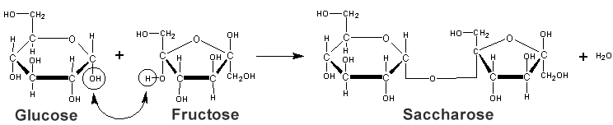
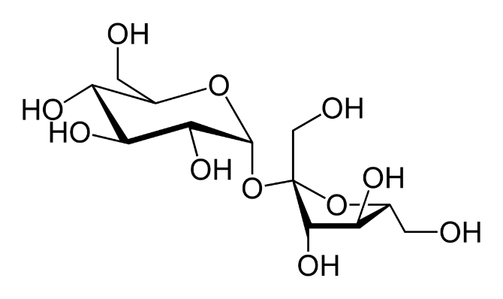
3. LES DIHOLOSIDES
Différences constitutives et stéréochimiques entre les diholosides :
1) La nature des 2 constituants monosaccharidiques (glucose, fructose, ….)
2) Le type de cycle de chaque ose (pyranose ou furanose).
3) La position (constitution) de la liaison glycosidique (entre les 2 cycles).
1 → 4, 1→ 6, 1→ 2.
4) La configuration anomérique (ɑ ou β) de cette liaison glycosidique.
B2040-Chimie du vivant et environnement
La position et la configuration de la liaison glycosidique sont très importantes au niveau de l’action enzymatique (hydrolyse).
le saccharose (sucre de table, fréquent chez les végétaux) ^{Liaison osidique}
= glucose + fructose
Glucose-α-1,2(β)-fructose
ECAM 2015 23

Slide 24
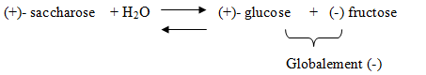
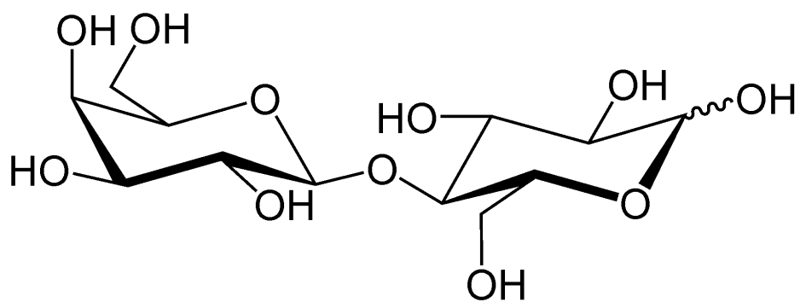
Remarque : sucre inverti
Le sucre inverti possède un pouvoir sucrant plus élevé que le saccharose de départ, ceci grâce au fructose formé.
le lactose (Glucide constituant le lait des mammifères)
CH₂OH
B2040-Chimie du vivant et environnement
CH2OH
O
OH
O
OH
HOH
OH
O
OH
OH
β-D-galactopyranosyl(1→4)-β-D-glucopyranose
Galactose-β-1,4-glucose
Important dans l’alimentation des nourrissons. Doit être hydrolysé par un enzyme intestinal, la lactase
ECAM 2015
24

Slide 25
LE MALTOSE : provient de l’hydrolyse partielle de l’amidon
CH₂OH
CH₂OH
O
O
OH
OH
HOH
OH
O
B2040-Chimie du vivant et environnement
OH
OH
α-D-glucopyranosyl(1→4)D-glucopyranose
Glucose-α-1,4-glucose
Résulte de l’action d’une enzyme, l’amylase sur l’amidon = polymère de l’α-D-glucose produit par les plantes.
Maltose s’utilise dans la fabrication de certaines boissons, il est facilement fermenté par la levure de bière.
ECAM 2015
25

Slide 26
4. LES POLYSACCHARIDES
liaison d’un grand nombre de monosaccharides
Plusieurs rôles capitaux dans les cellules :
•Réserve énergétique : sous forme polymérisée (amidon, glycogène).
•structural : la cellulose chez les végétaux.
•Composition de macromolécules biologiques.
B2040-Chimie du vivant et environnement
Amidon
Stockage du glucose
chez les plantes
Glycogène
Stockage du glucose
chez les animaux
Cellulose
Rôle structural chez les plantes
ECAM 2015
26

Slide 27
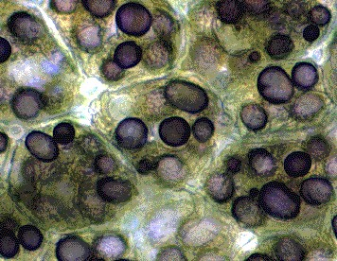
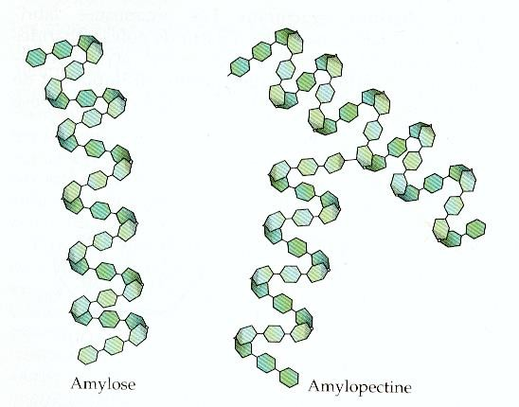
Amidon
Glycogène
Cellulose
= forme de stockage du glucose chez les plantes
•Présent
dans
les
organes
de réserve des plantes.
Sacs remplis d'amidon dans les cellules de pomme de terre.
Grain d'amidon
B2040-Chimie du vivant et environnement
2 polysaccharides de structures différentes :
L’amylose : assemblage « linéaire» de motifs glucose (1α4).
L’amylopectine de structure ramifiée (1α4) et (1α6) tous les 12 à 30 résidus.
Cellule de pomme de terre
Par exemple, dans la pomme de terre et le maïs, on observe la répartition suivante: amylopectine (75 – 80 %), amylose (25
AMYLOSE :
- 20 %)
CH₂OH
O
CH₂OH
O
CH₂OH
O
O
O
AMYLOPECTINE
CH₂OH
O
CH₂OH
O
CH₂OH
O
O
O
O
CH OH
CH₂
Voir fabrication bière
2
O
O
O
ECAM 2015
27

Slide 28
Amidon
Glycogène
Cellulose
=
forme de
stockage du glucose chez
les
animaux
glu + glu + glu
+…+glu
glycogène
foie muscles
B2040-Chimie du vivant et environnement
sang
CH₂OH
O
CH₂OH
O
CH₂OH
O
O
O
O
CH OH
CH₂
2
O
O
O
Amylopectine plus ramifiée
ECAM 2015
28

Slide 29
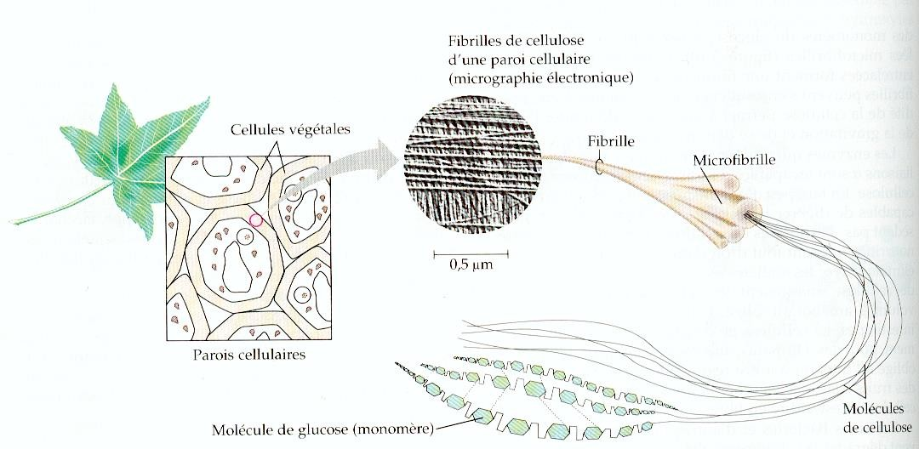
Amidon
Glycogène
Cellulose
LE CELLOBIOSE
CH₂OH
CH₂OH
OH
OH
O
O
OH
O
O
OH
HOH
O
HO
O
HO
O
HO
O
OH
B2040-Chimie du vivant et environnement
O
O
OH
OH
OH
OH
OH
OH
Glucose-β-1,4-glucose
Conformation étirée, avec un retournement alterné de 180° des unités glucose. Des multiples liaisons H se forment et sont à
l’origine de la résistance des matières à base de cellulose.
Papier,
bois,
coton
=
cellulose
ECAM 2015
Les animaux
la cellulose car ne peuvent
ne peuvent pas digérer
pas briser les liaisons osidiques beta.
30

Slide 30
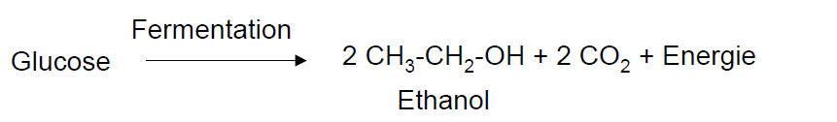
5. Intérêts industriels
LA FERMENTATION ALCOOLIQUE
Des levures, essentiellement des souches Saccharomyces cerevisiae, réalisent en l’absence d’oxygène, la
fermentation du sucre en alcool et en CO₂ selon l’équation de LAVOISIER
B2040-Chimie du vivant et environnement
C6H12O6
Selon l’origine du sucre, le procédé de fabrication et la teneur finale en alcool, on classe les boissons alcoolisées en
3 grandes catégories :
PRODUITFINAL
MATIERES
PREMIERES
PRINCIPALES ETAPES DE
FABRICATION
Bière
moût d’orge germé
houblon
maltage, macération, brassage.
fermentation, maturation
Vin
jus de raisin
fermentation, stabilisation,
vieillissement
Spiritueux
(cognac, whisky)
moût de céréales
fermentation, distillation,
vieillissement (en fût de chêne par
exemple)
ECAM 2015
31

Slide 31

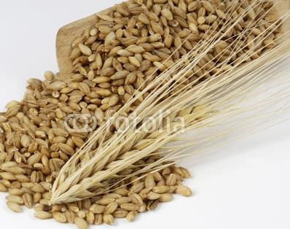
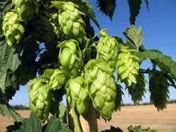
fabrication de la bière
Matières premières
Eau
B2040-Chimie du vivant et environnement
Malt : issu de céréales comme orge, blé, maïs, riz = source d’amidon
Enzyme : amylase (protéine) produite naturellement lors de la germination de l’orge
amidon → glucose
Levure : champignon unicellulaire, anaérobie
Houblon + épices : plante qui donne l’amertume (secret gardé du brasseur)
ECAM 2015
32

Slide 32
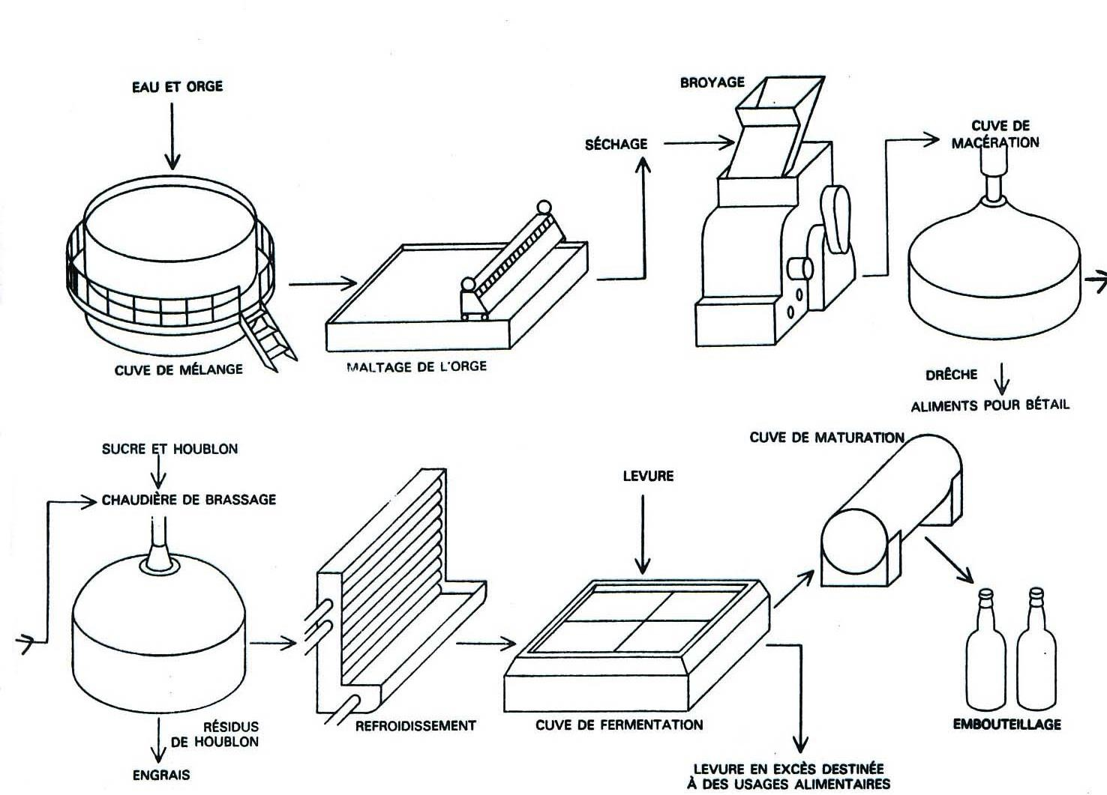
Schéma de fabrication
SACCHARIFICATION
MALTAGE
Amidon→sucre
B2040-Chimie du vivant et environnement
Céréales →malt
HOUBLONNAGE
FERMENTATION
CONDITIONNEMENT
ECAM 2015
33

Slide 33
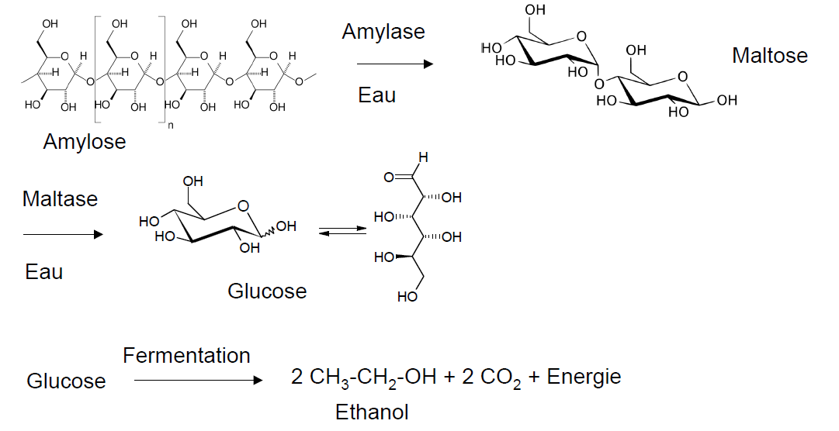
Dégradation de l’amidon
B2040-Chimie du vivant et environnement
ECAM 2015
34

Slide 34
Schéma de fabrication de la bière
SACCHARIFICATION
MALTAGE
B2040-Chimie du vivant et environnement
HOUBLONNAGE
FERMENTATION
CONDITIONNEMENT
ECAM 2015
35

Slide 35
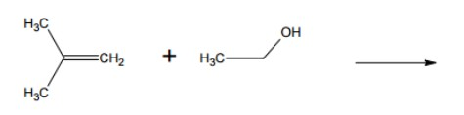
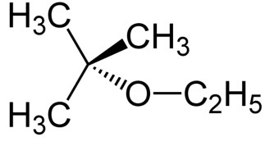
Conversion biochimique de la biomasse amylacés, saccharigènes et lignocellulosiques
Un biocarburant est un carburant produit à partir de matériaux organiques non fossiles, provenant de la
biomasse et
qui vient en complément ou en substitution du combustible
fossile.
Plantes sucrières Canne à sucre, betteraves,…
Sucres
B2040-Chimie du vivant et environnement
Fermentation
et distillation
Essence
Ethanol
Céréales
maïs, blé,…
Amidon
Hydrolyse
Acide ou
ETBE
enzymatique
ETBE = Ethyl-tertiobutyl-éther additif remplace le pb
H⁺
Isobutène
ECAM 2015
36

Slide 36
Conversion biochimique de la biomasse amylacés, saccharigènes et lignocellulosiques
Plantes sucrières Canne à sucre, betteraves,…
Sucres
Hydrolyse
Acide ou
Fermentation
et distillation
Carburant
Essence
Ethanol
B2040-Chimie du vivant et environnement
enzymatique
Céréales
maïs, blé,…
Amidon
ETBE
Hydrolyse
Acide ou
enzymatique
Bois, paille, Végétaux sec
ECAM 2015
37

Slide 37
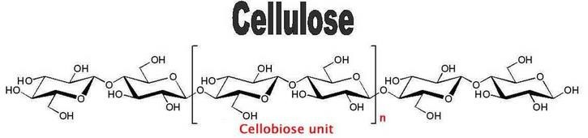
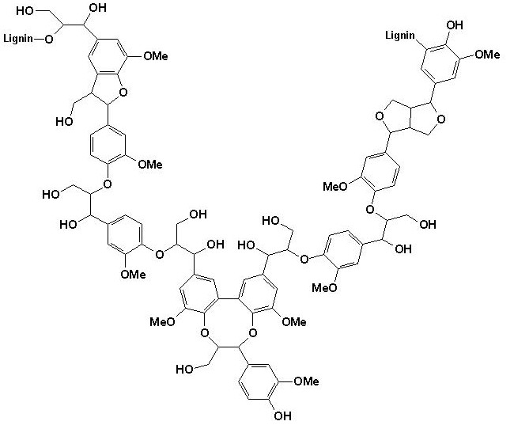
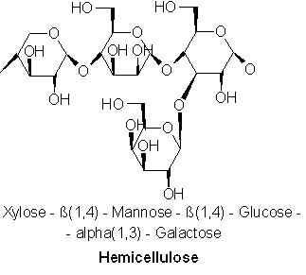
Biomasse lignocellulosique
Cellulose (~ 50%) + hémicellulose + lignine
=
Matériau
composite
: 3
polymères
à base d’oses constituants
de la
paroi
cellulaire
végétale
B2040-Chimie du vivant et environnement
Sources potentielles
d’éthanol
La matrice lignocellulosique doit être
prétraitée
pour la destructurer
et permettre l’accès aux parties sucrées
38
ECAM 2015

Slide 38
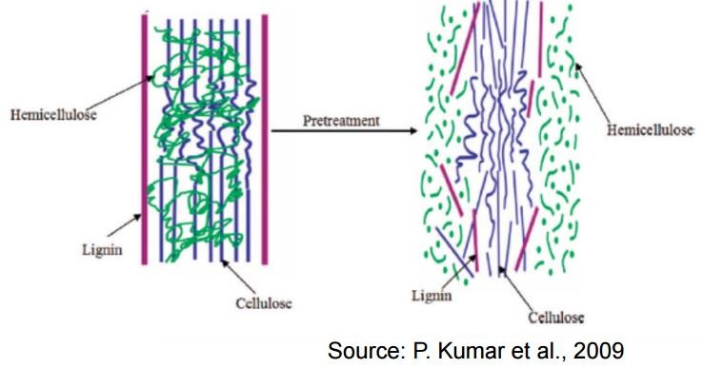
Prétraitement
Hydrolyse enzymatique
Biomasse
lignocellulosique
Cellulose+lignine
Glucose
B2040-Chimie du vivant et environnement
Pentose
Fermentation
Fermentation
Ethanol
1- prétraitement (but destructurer la matrice): cuisson en présence d’un acide ou exposition à la vapeur :coût
2- hydrolyse enzymatique :quantité d’enzyme importante par rapport au blé ; recherches en cours
-Rentabilité recherchée en utilisant les sucres de l’hémicellulose comme le pentose, recherche de levures
capable de réaliser la conversion en éthanol
-Possibilité de récupérer la lignine en la transformant en vapeur (source d’énergie)
ECAM 2015
39

Slide 39
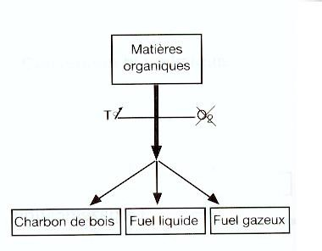
Conversion thermochimique de la biomasse lignocellulosiques
La
gazéification
La
pyrolyse
Matières
organiques
B2040-Chimie du vivant et environnement
O2, T ↑
Mélange gazeux combustible
CO, H₂, CH₄ + CO₂ et N₂
Traitement thermique en présence d’air avec obtention de
- Gaz : CO, CO₂, H₂, CH₄, N₂
Traitement thermique en l’absence d’air avec obtention de
- Gaz : CO, CO₂, H₂, H₂O
- Liquides d’aspect huileux
- Solide : dépôt friable de noir de carbone
- Les gaz peuvent être utilisés comme combustible pour la production de chaleur ou d’électricité ou
comme produit de base pour la synthèse de méthanol ou d’ammoniaque.
- L’huile peut se substituer aux carburants fossiles après traitement ou pour la production d’électricité.
- Le solide peut être brulé.
ECAM 2015
40

Slide 40
Le bio-plastique PLA obtenu à partir de l’amidon
(voir partie des polymères)
B2040-Chimie du vivant et environnement
ECAM 2015
41

Slide 41
Chapitre 2 : structure et géométrie des lipides
Réserve énergétique la plus importante dans notre organisme.
Constituants principaux des membranes
biologiques.
CARACTERISTIQUES GENERALES DES LIPIDES
B2040-Chimie du vivant et environnement
➢solubles dans les solvants organiques peu polaires
➢grande diversité sur le plan chimique
➢contiennent les éléments C, H, O
➢Soit hydrophobes soit amphipathiques ⇒ fonction de barrière efficace, membrane cellulaire
➢Leur oxydation durant le métabolisme libère une grande quantité d’énergie
⇒ molécule
de choix pour la mise en réserve
On distingue :
•
Les lipides simples constitués à partir d’acides
-triglycérides (graisses et huiles)
-phospholipides
gras
:
•
Les lipides complexes :
-stéroïdes, stérols, cérides, terpènes
ECAM 2015
42

Slide 42
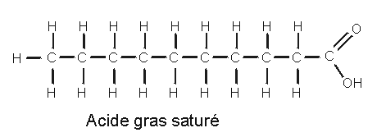
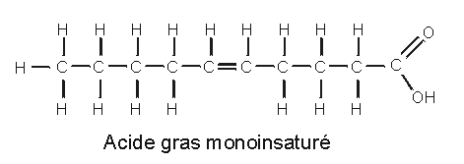
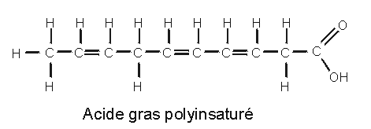
1. Les acides gras
=
Chaînes
carbonées linéaires à nombre pair de carbone
avec une fonction
acide
(-COOH).
•AG
saturés:
[CH3
-(CH2)n
-
COOH]
B2040-Chimie du vivant et environnement
Fonction
acide
•
AG
insaturés:
une
(monoinsaturés)
ou
plusieurs
(polyinsaturés)
double
liaison.
ECAM 2015
43

Slide 43
Nomenclature des acides carboxyliques
Formule générale : R-COOH
- En série acyclique, les acides sont nommés en faisant suivre le nom de l’hydrocarbure
(éventuellement substitué) de la terminaison –oïque et en le faisant
précéder
du
terme
acide.
B2040-Chimie du vivant et environnement
CH₃COOH
acide éthanoïque
CH3
CH2
C
1
CH2 COOH
acide 3-éthylbut-3-énoïque
CH2
HOOC-CH2-CH2-COOH
acide butane-1,4-dioïque
- Par ailleurs, de
nombreux acides portent
des noms usuels.
ECAM 2015
44
44

Slide 44
HCOOH
acide formique (méthanoïque)
^{CH}3^{COOH}
acide acétique (éthanoïque)
CH₃CH₂COOH acide propionique (propanoïque)
CH₂=CH-COOH acide acrylique (propènoïque)
HOOC-COOH acide oxalique (éthanedioïque)
HOOC-CH₂-COOH acide malonique (propane-1,3-dioïque)
HOOC-CH₂-CH₂-COOH acide succinique (butane-1,4-dioïque)
HOOC-CH₂-CH₂-CH₂-COOH acide glutarique (pentane-1,5-dioïque)
HOOC-CH₂-CH₂-CH₂-CH₂-COOH acide adipique (hexane-1,6-dioïque)
B2040-Chimie du vivant et environnement
Ph-COOH
acide benzoïque
COOH
H COOH
C OH
acide maléique _{acide salicylique}
C
H COOH
COOH
H COOH _{COOH}
C
_{C} acide fumarique acide phtalique
HOOC H
ECAM 2015
45
45

Slide 45
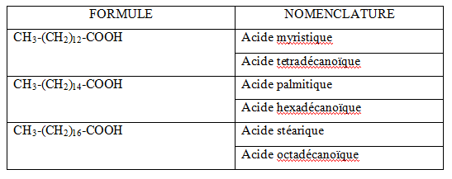
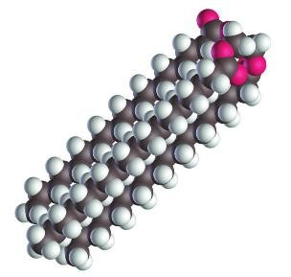
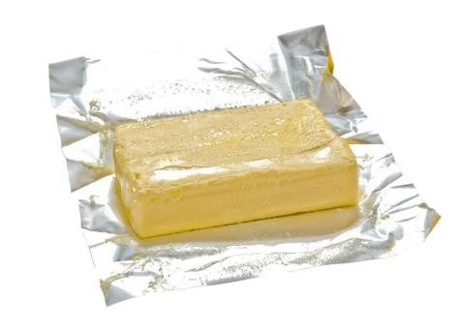
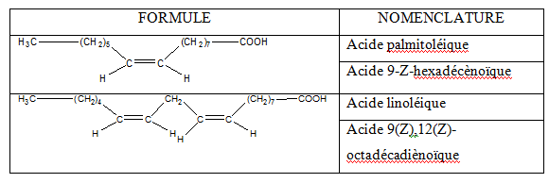
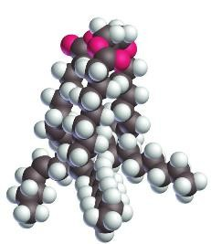

•Acides gras saturés
•
matières grasses d'origine animale, huile de
palme.
L’excès est mauvais pour la santé (augmentent le
risque de maladies cardio-vasculaires)
•
B2040-Chimie du vivant et environnement
Solides à T.A
•Acides gras insaturés
Insaturation
=>
flexibilité,fluidité
•
•
Monoinsaturés : huile d‘olive et de colza
Polyinsaturés : huile de tournesol, arachide,
maïs…
Liquides à T.A
➢Double liaison en CIS
➢Acides gras TRANS (transformé); provenant des huiles
végétales ou de poisson partiellement
ECAM 2015
46
hydrogénées ont des effets néfastes sur la santé (élève le taux du LDL et baisse le taux HDL)

Slide 46


2. Les glycérides
= molécules formées de 1 glycérol lié à 1, 2 ou 3 acides gras (triglycéride).
➢La plus importante réserve énergétique chez l’animal :
L’oxydation 1g de triglycéride libère 38 kJ
L’oxydation 1g de glucide ou de protéine libère 17 kJ
➢ Protection du froid : «Les graisses » sont emmagasinées dans les cellules adipeuses qui se gonflent ou rétrécissent.
➢Résultent de l’estérification d’une molécule de glycérol par trois molécule d’acides gras
B2040-Chimie du vivant et environnement
•Stockage
des
acides
gras
sous
forme de
triglycérides
(trois
chaînes
d’AG
liées
à 1
glycérol)
3 fonctions alcools
Intérêt industriel : les savons
ECAM 2015
47

Slide 47


B2040-Chimie du vivant et environnement
Fonction ester
ECAM 2015
48

Slide 48
Nomenclature des esters
Formule générale:
O
C
R
O
R'
a)
On remplace dans le nom de l’acide la
terminaison
–oïque
par
ate
et
on
fait
suivre
par
le
nom
du
B2040-Chimie du vivant et environnement
groupe
R’
lié
par
la
préposition de.
O
éthanoate d'éthyle ou acétate d'éthyle
CH3
C
OC2H5
O
C₆H₅ C
O
benzoate d'isopropyle
ECAM 2015
49
49

Slide 49
Intérêts industriels
glycérol (ester)
O
savons : micelles
_{Na}⁺ O
_{hydrolyse}
⁻O ^{C}
saponification _{K}⁺
NaOH (KOH)
CH2
CH
O
C
O
B2040-Chimie du vivant et environnement
O
C
O
CH2
O
C
triglycérides (graisses ou huiles)
liquide à T ambiante : insaturation
solide à T ambiante : saturation
hydrogénation catalytique d'huile végétale (soja...) : graisse = durcissement des huiles (margarine)
NB limite le rancissement (oxydation lente par l'oxygène de l'air au niveau des C=C)
- Graisses (saturées) : athérosclérose (durcissement des artères)
- utilisation des huiles végétales polyinsaturées
ECAM 2015⁵⁰
50

Slide 50

Réduction catalytique : addition d’hydrogène : PREPARATION DES ALCANES
- addition d’hydrogène sur une double liaison pour former l’alcane correspondant.
- vitesse raisonnable qu’en présence d’un catalyseur métallique, souvent du Ni.
- réaction se produit à la surface du catalyseur métallique et réaction stéréospécifique
en
SYN.
B2040-Chimie du vivant et environnement
C
C
catalyseur
H
H
Application
:
fabrication
de
la
margarine
ECAM 2015
51

Slide 51
réactions d’hydrogénation catalytique ⬄ analyse structurale
Exemple :
C5H8
2 NS
B2040-Chimie du vivant et environnement
6.8 grammes de cette molécule absorbe 2240 ml d’ H2 ^{(P atm}
M_{r}= 68 grammes/mole → 6.8 grammes = 0.1 mole de C₅H₈
2240 ml H2 → 0.1 mole de H2
et T = 300K)
Sur
les
deux
NS,
une
seule
est
hydrogénable
:
une
double
liaison
et
un
cycle
:
CH₂
ECAM 2015
52

Slide 52


Saponification des triglycérides
glycérol (ester)
O
savons : micelles
CH2
CH
O
C
O
CH OH
B2040-Chimie du vivant et environnement
hydrolyse
Na⁺
O
2
O
C
O
3
-
O
C
+
HC OH
CH2
saponification
NaOH (KOH)
K
+
CH OH
O
C
2
Molécule amphiphile
triglycérides (graisses ou huiles)
uide à T ambiante : insaturation
lide à T ambiante : saturation
étale (soja...) : graisse = durcissement des huiles (margarine)
liq
so
hydrogénation catalytique d'huile vég
NB limite le rancissement (oxydation lente par l'oxygène de l'air au niveau des C=C)
-Agents tensioactifs : faible concentration : à la surface eau/air
- micelles : grande concentration (10 à 100 molécules)
- savons : particules solubles dans eau et chargées négativement (répulsion)
- Précipitation avec Ca²⁺ : détergents de synthèse
ECAM 2015
53

Slide 53

Conversion biochimique de la biomasse oléagineuse
Transestérification
Carburant diesel
Automobile
Plantes oléagineuses
soja, colza, tournesol…
Huile
Esters
Chauffage
B2040-Chimie du vivant et environnement
Electricité
Transestérification
:
Cosmétique
Médicament
Biodiesel
ECAM 2015
54

Slide 54



2. Les phospholipides
Formé de :
•
•
•
1
2
glycérol
acides
gras
1 groupement phosphate
B2040-Chimie du vivant et environnement
Principaux
constituants
des
membranes
cellulaires.
Tête hydrophile
(soluble dans
l’eau)
Molécule amphiphile : 2
comportements différents face à l’eau
Queue
hydrophobes (Insoluble dans l’eau)
ECAM 2015
55

Slide 55







Capacité
des
phospholipides
à
former
des
membranes
=
organisation
en
double
couche
eau
B2040-Chimie du vivant et environnement
eau
Membrane
cellulaire =
Bicouche
lipidique
Intérêt industriel ex :Lécithine :émulsifiants en argro-alimentaire (agent tensioactif extrait du soja)
ECAM 2015
56

Slide 56

3.
Les
cérides.
Cires
animales
et
végétales
O
O
C
B2040-Chimie du vivant et environnement
Alcool
Acide
gras
➢ pratiquement insolubles dans l’eau confèrent un caractère
aux feuilles de certaines plantes et aux plumes d’oiseaux.
L’aspect brillant de certaines variétés de pommes provient de la couche superficielle de cire.
hydrophobe à la peau des animaux,
ECAM 2015
57

Slide 57
4.
Les
Terpènes
CH3
➢Combinaison d’au moins 2 molécules C5H8 ISOPRENE: 2-méthyl-1,3-butadiène
➢ retrouve dans les plantes: arômes alimentaires, parfum.
H2C
CH
Ex:
limonène des citrons
menthol de la menthe
B2040-Chimie du vivant et environnement
CH2
OH
CAOUTCHOUC NATUREL :
Le caoutchouc naturel est une macromolécule (Mr
environ 400 000) de
H3C
H
2
3
H2C
CH
1
4
S
S
H2C
C
C
CH
1,4 cis (Z)-POLYISOPRENE
Le caoutchouc brut, à partir du latex de divers végétaux (hévéa, ficus ….)
doit être vulcanisé pour augmenter sa résistance. Cette opération se réalise par
chauffage en présence de 1 à 8 % de soufre. Il s’établit ainsi des ponts disulfures.
H3C
H
Voir chapitre polymères
ECAM 2015
58

Slide 58


5.
Les
stéroïdes
=
molécules
formées
d'un squelette de 4 cycles de carbone (noyau stérol).
+ groupements fonctionnels
attachés à ce noyau.
B2040-Chimie du vivant et environnement
➢Participes à de nombreuses fonctions cellulaires
ECAM 2015
59

Slide 59
Rappel structure ALCANE POLYCYCLIQUE
La décaline
La décaline ou décalane résulte de la fusion de 2 cyclohexanes :
Formule brute :
C10H18
B2040-Chimie du vivant et environnement
Décaline TRANS :
H
Décaline CIS :
H
H
H
Il existe deux conformations
CIS :
H
H
H
H
ECAM 2015
60

Slide 60


Exemples :
•
Entrent dans la composition des
membranes cellulaires (cholestérol).
B2040-Chimie du vivant et environnement
•8 carbones chiraux différents donc 28 = 256 stéréoisomères dont un seul est le véritable cholestérol.
•
Leur rôle le plus important est celui d'hormones
dérivées du cholestérol (hormones stéroïdes :
testostérone et oestrogènes… ).
ECAM 2015
61

Slide 61

Chapitre 3 : structure et géométrie des
protéines
CARACTERISTIQUES GENERALES DES PROTEINES
➢Forme la classe la plus nombreuse et la plus diversifiée des molécules biologiques
B2040-Chimie du vivant et environnement
➢Constituent plus de 50% du poids sec des cellules
➢Contiennent toutes C, H, O, N et très souvent S
➢Polymères non branchés d’acides aminés
➢Jouent un rôle fondamental dans l‘architecture et de le fonctionnement cellulaire
•Enzymes
Structure
Fonction
•Transport
•Structural
•Hormone
Structure complexe à plusieurs niveaux
ECAM 2015
62

Slide 62

1. LA STRUCTURE DES PROTEINES
QUATRES NIVEAUX DE STRUCTURE DES PROTEINES
LA STRUCTURE PRIMAIRE
Définie par la séquence des A.A. et assurée par des liaisons covalentes fortes liens peptidiques et ponts disulfures.
B2040-Chimie du vivant et environnement
Structure déterminée par
l’information génétique
Ribonuléase du pancréas bovin
ECAM 2015
63

Slide 63


les
acides
aminés
20 types d’acides aminés rentrent dans la
composition des protéines.
B2040-Chimie du vivant et environnement
Formule générale d’un acide aminé
Groupement
variable
l’autre.
d’1
AA
à
Acide L-aminé
ECAM 2015
64

Slide 64
Nomenclature des
amines
H
N
H
R N
H
R N
R'
R
N R'
H
H
H
amine secondaire
R''
amine tertiaire
B2040-Chimie du vivant et environnement
ammoniac
amine primaire
R, R’ et R’’ peuvent être identiques ou différents
R
+
R
N R
R
X⁻
sel d'ammonium quaternaire
ECAM 2015
65
65

Slide 65
amines
primaires : terminaison amine au nom du groupe R.
si le groupe R est ramifié, sa chaîne principale doit contenir le carbone lié
au groupe NH2, ce carbone portera le numéro 1 et on ne donne donc pas
d’indice de position à la fonction amine.
B2040-Chimie du vivant et environnement
CH3
CH2 NH2
éthylamine
CH₃ CH₂ NH CH₂ CH₃
diéthylamine
2
3
4
CH3
2-éthylbutylamine
CH₃ N CH₃
CH₃
triméthylamine
CH3
CH2 CH CH2
1^{CH2}
CH3
CH2
NH CH3
N-méthyléthylamine
NH2
NH2
phénylamine ou aniline
CH3
N
CH3
N,N-diméthylaniline
b) amines secondaires
et tertiaires
CH3 CH2
CH2 N CH2 CH3
N,N-éthylméthylpropylamine
CH3
symétriques (R=R’(=R’’)) sont nommées comme les amines primaires mais en faisant précéder le
nom du groupe R du préfixe multiplicateur di ou tri.
Si elles sont mixtes, elles sont considérées comme dérivées de l’amine primaire qui pourrait
être formée avec l’indice R le plus long ou le plus complexe. On énonce alors le nom des autres
groupements R devant celui de l’amine primaire en les faisant précéder
(éventuellement dédoublé).
de
l’indice
N
ECAM 2015
66
66

Slide 66
c) le groupement amine n’est pas
utilisera alors le préfixe amino.
toujours prioritaire dans des molécules
polyfonctionnelles
et
on
OH
1
B2040-Chimie du vivant et environnement
2
NH2
2-aminocyclopentanol
d)
quelques
nom
usuel
:
NH2
aniline
N
H
pipéridine
ECAM 2015
67
67

Slide 67
Nomenclature : SYNTHÈSE ET COMPOSÉS À FONCTIONS MIXTES
Jusqu’à présent, des molécules possédant une seule et unique fonctionnalité qui définissait non
seulement le nom de la molécule mais également la séquence de numérotation.
Préfixe(s)
+
Chaîne principale
+
suffixe(s) d'insaturation
+
suffixe(s) de fonction
B2040-Chimie du vivant et environnement
Des règles de priorité existent pour le numérotage des différentes parties de la molécule : l’indice
de position le plus petit doit être affecté aux suffixes de fonction (terminaisons), puis aux
suffixes d’insaturation (ène avant yne) et enfin aux préfixes.
Les composés à fonctions mixtes comportent, dans la même molécule, des fonctions différentes.
⇒ deux ou plusieurs fonctions dans une molécule : priorité entre elles ??
⇒ La fonction prioritaire est désignée par un suffixe (de fonction) et le sens de numérotage de la
chaîne principale est choisi de façon à attribuer à ce suffixe le plus petit indice possible. Les autres
fonctions seront présentées par des préfixes.
⇒ Le tableau ci-dessous présente les différentes fonctions par ordre de priorité décroissante : les
fonctions sont classées par priorité décroissante de haut en bas : une fonction a priorité sur celles
qui se trouvent au-dessous d’elle.
ECAM 2015
68
68

Slide 68
Fonction
Prioritaire
suffixe
Non prioritaire
préfixe
Acide carboxylique
-oïque ou ique
-
Nitrile
-nitrile
Cyano (N≡C-)
Aldéhyde
-al
Formyl (CHO)
Cétone
-one
Oxo (CO)
B2040-Chimie du vivant et environnement
Alcool, phénol
-ol
Hydroxy (HO)
Amine
-amine
Amino (NH₂, NHR, NR₂)
Dérivé halogéné
-
Halogéno
CH2
O
acide 4-méthyl-3-oxopent-4-énoïque
C C
CH2
COOH
CH3
N C CH CH₂ CH COOH
CH₃ CH₃
acide 4-cyano-2,4-diméthylbutanoïque
CH3
OH
4-hydroxy-4-méthylpentan-2-one
C CH2
CO
CH3
CH₃ CH₂ CH CH=O
CN
CH3
2-formylbutyronitrile
OH
CH₃ C CH₂ C O
H H
3-hydroxybutanal
H
CH₃ CH₂ NH C COOH
CH₃
Acide 2-(N-éthylamino)-propionique
CH=O
2-oxocyclohexanecarbaldéhyde
O
ECAM 2015
69
69

Slide 69

1
B2040-Chimie du vivant et environnement
• Le –C2 ou -Cα est chiral sauf dans le cas de la glycine (ou Z = H)
Activité optique
•La configuration du carbone chiral est L ce qui correspond à la configuration absolue S
•PROPRIETES PHYSIQUES: solides cristallisés à température de fusion élevée souvent solubles dans l’eau et peu solubles dans l’éther
O
À pH 7 :
Forme de Zwitter-ion
⁺H₃N
PKa ~ 9-10
CH
C
O⁻
Z
PKa ~ 2
• 20 acides aminés sont communément présents dans presque toutes les protéines
• Existence de plusieurs modes de classification, nous utiliserons la classification selon la polarité des chaines latérales
ECAM 2015
70

Slide 70
Forme ionique des acides aminés
COOH
H⁺
COO⁻
H⁺
COO⁻
⁺H₃N
C
H
⁺H
3
N
C
H
H N
C
H
B2040-Chimie du vivant et environnement
2
Z
Z
Z
Forme cationique
pH=0
Forme neutre
amphotère
pH=7
Forme anionique
pH =14
1ère dissociation : fonction carboxylique
2^{è}
dissociation : fonction amine
ECAM 2015
71

Slide 71

Structure, nomenclature et classification DES ACIDES AMINES
B2040-Chimie du vivant et environnement
➢Z= alkyle , hydrocarbone linéaire
➢Z= Cycle
➢Z =chaîne contenant un S
➢Z= Chaîne aromatique
ECAM 2015
72

Slide 72

B2040-Chimie du vivant et environnement
Contiennent une chaîne latérale qui peut former des liaisons hydrogènes avec l’eau
Solubilité du Glycocolle vient de la polarité des groupes amines et acides
ECAM 2015
73

Slide 73

B2040-Chimie du vivant et environnement
➢Acides : fonction carboxylique chargée – à pH physiologique
➢Basiques : fonction amine chargée + à pH physiologique
ECAM 2015
74

Slide 74



Cas particulier de la
cystéine
Pont
disulfure
B2040-Chimie du vivant et environnement
2
^{+ H}2
Voir vulcanisation chapitre des polymères
ECAM 2015
75

Slide 75


B2040-Chimie du vivant et environnement
Point isoélectrique : le pH auquel la charge nette de l’acide aminé est nulle.
pH= ½ (Pka₁ +Pka₂)
ECAM 2015
76

Slide 76




B2040-Chimie du vivant et environnement
ECAM 2015
77

Slide 77


Les
protéines
sont
des longues
chaînes
d’AA liés
par
des
liaisons
peptidiques.
liaison covalente amide
B2040-Chimie du vivant et environnement
Propriétés du lien peptidique:
➢ résonance donne partiellement un caractère d’une double liaison
Conséquences :
- restriction de la libre rotation autour du lien peptidique
- les 6 atomes du groupement peptidique sont coplanaires
ECAM 2015
78

Slide 78


La chaîne
2 extrémités:
d’AA est appelée polypeptide.
- extrémité amino terminale (N-terminal)
- extrémité carboxyle terminale (C-terminale)
polymère linéaire:
B2040-Chimie du vivant et environnement
Lecture de l’extrémité N-terminale vers l’extrémité C-terminale
ECAM 2015
79

Slide 79
Nomenclature des amides
a) - amides primaires ne possédent pas de groupements hydrocarbonés sur l’atome d’azote
- remplacer la terminaison –ique ou –oïque de l’acide par la terminaison amide.
B2040-Chimie du vivant et environnement
b) amides secondaires et tertiaires
- ajouter en préfixe le(s) nom(s) du groupement(s) R précédé(s) de la lettre N (signifiant qu’ils
sont sur l’azote)
O
CH3
C
NH2
acétamide ou éthanamide
O
C6H5
C
N
C2H5
N-éthylbenzamide
H
O
C6H5
C
N
C2H5
N,N-éthylméthylbenzamide
CH3
O
H
C
N(CH3)2
N,N-diméthylformamide
ECAM 2015
80
80

Slide 80

Diversité des protéines
Pour une chaîne contenant les 20 résidus différents, le nombre de séquences possibles est de 20 != 2,4.10¹⁸ possibilités
⇒Énorme diversité des constituants protéiques des êtres vivants
⇒Agencement des résidus des aa de N-term vers C-term est appelé SEQUENCE
⇒La séquence représente une forme d’information génétique correspondant à une fonction biologique
B2040-Chimie du vivant et environnement
Importance de la structure primaire:
Anémie à hématies falciformes
ECAM 2015
81

Slide 81


LA STRUCTURE SECONDAIRE
Disposition spatiale (conformation) régulière de la chaîne due à des liaisons hydrogène entre résidus d’aa proches dans la structure 1^{aire}.
B2040-Chimie du vivant et environnement
2 types de conformations particulières :
-la structure
ɑ : hélicoïdale
- la structure β : feuillet plissé
•liaisons H intrachaîne
•liaisons H interchaînes
ECAM 2015
82

Slide 82


STRUCTURE TERTIAIRE
Disposition spatiale non régulièrement ordonnée caractérisée par
des repliements de la chaîne polypeptidique sur elle-même provoqués par quatre types d’interactions spécifiques.
Celles-ci engagent les chaînes latérales Z des résidus d’acides aminés
(I) Pont disulfure -S-S-
B2040-Chimie du vivant et environnement
Liaison covalente entre 2 chaînes polypeptidique contenant des cystéines
(II) Attraction électrostatique :
(III) Liaison hydrogène (L.H.) :
Entre Z de résidus
(IV) Liaison hydrophobe
Liaison faible (interaction de VAN DER WAALS) entre chaînes latérales hydrocarbonées
(alkyles, phényle) peu polaires.
La structure tertiaire donne une forme particulière à la protéine liée à sa fonction
ECAM 2015
83

Slide 83

B2040-Chimie du vivant et environnement
ECAM 2015
84

Slide 84

LA STRUCTURE QUATERNAIRE
Cette structure caractérise les protéines formées par l’assemblage de sous-unités identiques ou différentes associées réversiblement.
B2040-Chimie du vivant et environnement
les quatre sous-unités (2ɑ et 2β) de l’hémoglobine
ECAM 2015
85

Slide 85

BILAN :
B2040-Chimie du vivant et environnement
ECAM 2015
86

Slide 86
BILAN :
La structure primaire est élaborée lors de la synthèse des protéines sur les ribosomes.
Les autres structures s’organisent spontanément car la protéine native a la conformation la
plus stable, du point de vue énergétique, dans les conditions intra-cellulaires.
Le respect de toutes les structures conditionne l’activité biologique.
La dénaturation d’une protéine résulte d’une modification de sa conformation.
B2040-Chimie du vivant et environnement
ECAM 2015
87

Slide 87

2. Fonctions des protéines
Les protéines exécutent presque toutes les fonctions cellulaires.
1.
2.
3.
4.
5.
6.
Structure (ex : collagène)
Mouvement et Transport (ex : hémoglobine) Métabolisme (ex : enzymes)
Régulation (ex : facteurs de transcription) Communication (ex : récepteurs) Immunité (ex : anticorps)
B2040-Chimie du vivant et environnement
Conformation
↔
fonction
➢Protéines FIBREUSES:
•structure linéaire
•Physiquement résistante
•Pratiquement insolubles dans l’eau et solutions salines diluées
•Rôle STRUCTURAL
ex: le collagène forme un support pour le maintien et la cohésion des cellules
(tissus conjonctifs, cartilages, tendons )
3 chaînes polypeptidiques entrelacées
ECAM 2015
88

Slide 88
➢Protéines GLOBULAIRES:
• structure sphérique
•Très solubles en solution aqueuse
B2040-Chimie du vivant et environnement
1.
2.
3.
4.
5.
6.
Structure (ex : collagène)
Mouvement et Transport (ex
Métabolisme (ex : enzymes)
: hémoglobine)
Régulation (ex : facteurs de transcription)
Communication (ex : récepteurs)
Immunité (ex : anticorps)
Exemple : Hémoglobine
Dans poumons
Hb
+
^{4 O}2
Hb
^{(O}2⁾4
Dans tissus
Chaîne latérales hydrophobes : enfuies à l’intérieur de la molécule
Chaîne latérales hydrophiles : tournées vers l’intérieur
ECAM 2015
89

Slide 89


1.
2.
3.
4.
5.
6.
Structure (ex : collagène)
Mouvement et Transport (ex : hémoglobine) Métabolisme (ex : enzymes)
Régulation (ex : facteurs de transcription) Communication (ex : récepteurs) Immunité (ex : anticorps)
B2040-Chimie du vivant et environnement
Enzyme : catalyseur biologique, spécifique d’une réaction
ex: ribonucléase, phosphotransférase, oxydoréductase
Exemple :
Substrat
ENZYME X (présente dans notre intestin)
Produits
ECAM 2015
90

Slide 90

1.
2.
3.
4.
5.
6.
Structure (ex : collagène)
Mouvement et Transport (ex : hémoglobine) Métabolisme (ex : enzymes)
Régulation (ex : facteurs de transcription) Communication (ex : récepteurs) Immunité (ex : anticorps)
B2040-Chimie du vivant et environnement
Hormone = substance sécrétée dans le sang par une glande. Les hormones agissent sur certaines cellules du corps
ayant des récepteurs spécifiques (protéines de la membrane).
Ex. L'insuline : protéine qui contrôle le taux de glucose dans le sang.
ECAM 2015
91

Slide 91
1.
2.
3.
4.
5.
6.
Structure (ex : collagène)
Mouvement et Transport (ex : hémoglobine) Métabolisme (ex : enzymes)
Régulation (ex : facteurs de transcription) Communication (ex : récepteurs) Immunité (ex : anticorps)
B2040-Chimie du vivant et environnement
Rôle biologique actif dans la protection des cellules ou des organes
ex: les immunoglobulines ou anticorps
la thrombines et le fibrinogène ; protéine de coagulation
Remarque: de nombreuses protéines sont CONJUGUEES (hétéroprotéines)
➢Glycoprotéines:
contient des OSES
➢Nucléoprotéines
contient des acides nucléiques
➢hémoprotéines
contient un hème comme la porphirine
➢Lipoprotéines
contient des lipides
ex: LDL et HDL
➢Phosphoprotéines
contient du phosphate ex: caséine du lait
ex: ribosome, site de synthèse des protéines
certain virus
ex: hémoglobine
➢Métalloprotéines
contient des atomes métalliques Fe, Zn, Cu
ex: Protéines de réserve comme la ferritine
ECAM 2015
92

Slide 92


Intérêt industriel:
Dans le secteur textile : laine, soie. (coton = végétal= dérivé sucre)
Dans l’industrie pharmaceutique : immunologie (globulines), thérapeutique.
B2040-Chimie du vivant et environnement
Biotechnologie
ASPARTAME
STEVIA
Ester méthylique de l'aspartyl-phénylalanine
Rébaudioside A
93
ECAM 2015

Slide 93

Chapitre 4 : structure et géométrie des acides nucléiques
Il existe 2 acides nucléiques:
- ADN : acide désoxyribonucléique
- ARN : acide ribonucléique
- ARN messagers (ARNm)
- ARN ribosomiques (ARNr)
- ARN de transfert (ARNt)
B2040-Chimie du vivant et environnement
ECAM 2015
94

Slide 94


COMPOSITION CHIMIQUE
macromolécules
non
ramifiées
dont
les
monomères,
appelés nucléotides
3 parties :
B2040-Chimie du vivant et environnement
ECAM 2015
95

Slide 95
Les bases azotées
2 types de bases :
:
N
N
N
B2040-Chimie du vivant et environnement
N
N
H
N
Pyrimidine
Purine
NH2
H
N
O
O
O
H
N
O
N
N
H
O
H3C
NH
NH
NH2
O
Cytosine
(C)
Thymine
(T)
Dans
l’ADN
Uracile
(U)
Dans
l’ARN
N
N
HN
N
N
N
H
H N
N
N
H
2
Adénine
(A)
Guanine
(G)
ECAM 2015
96

Slide 96


Les acides nucléiques sont constitués d’une suite de nucléotides.
Leur
séquence
linéaire
code
l’information génétique de la cellule.
cide nucléique = polynucléotide , liaison
A
c
des
monomères
de façon
ovalente
= liaison
phosphodiester
5’
B2040-Chimie du vivant et environnement
3’
➢Squelette pentose-phosphate-pentose-phosphate…
3’
5’
relié de en
➢Le long du squelette se trouvent des chaînes latérales constituées de bases azotées
séquence unique à chaque gène
=
➢La structure primaire d’un acide nucléique correspond à la séquence des bases dans le
5’
3’
brin vers
ECAM 2015
97

Slide 97


ADN
LOCALISATION DANS LA CELLULE.
- Essentiellement dans le noyau des eucaryotes
-Constituant caractéristique des chromosomes de toutes les cellules de tous les organismes vivants.
B2040-Chimie du vivant et environnement
CONSTITUTION BIOCHIMIQUE
➢L’analyse de la composition en bases par CHARGAFF (1940) a fourni la clé de la base chimique des appariements.
ECAM 2015
%A
=
%T
et
%C
=
%G
➢1953, Watson et Crick à l’aide de clichés rayons X et des
résultats de Chargaff, concluent
à un structure en double hélice dans laquelle les brins sont complémentaires
98

Slide 98

Extrémité 5’
Extrémité 3’
B2040-Chimie du vivant et environnement
3’
té
Extrémi
5’
té
Extrémi
Molécule d’ADN =
- 2 chaînes de polynucléotides enroulés en spirale formant une double hélice
-Les 2 squelettes pentose-phosphate se trouvent sur les bordures extérieures de l’hélice et s’apparient par des liaisons hydrogène entre les bases azotées
-Antiparallélisme des 2 brins complémentaires
ECAM 2015
99

Slide 99



Le COUPLAGE SPECIFIQUE des BASES dans l’ADN
2 ou 3 LIAISONS HYDROGENE.
Couplage spécifique ADENINE – THYMINE.
A === T
(2)
B2040-Chimie du vivant et environnement
Couplage spécifique CYTOSINE – GUANINE.
G≡≡≡C
(3)
Ainsi, quand nous lisons la séquence de
bases d’un brin de la dh, nous pouvons déduire la séquence des bases le long de l’autre brin.
ECAM 2015
100

Slide 100

Taille et Mr
Estimé par le nombre de paires de bases nucléotidiques
B2040-Chimie du vivant et environnement
ECAM 2015
101

Slide 101

ARN
CARACTERISTIQUES GENERALES.
➢Localisation dans la cellule : principalement dans le cytoplasme.
➢Constitution biochimique : l’importance relative des bases varie d’un ARN à l’autre
➢Forme :
La plus fréquente : chaîne polynucléotidique unique (ARN du type monocaténaire). Chez les t-ARN et les r-ARN, on trouve localement des fragments à structure
de double hélice par couplage classique des bases :
B2040-Chimie du vivant et environnement
A == U
G ≡≡≡ C
LES TROIS TYPES D’ARN ET LEUR REPARTITION APPROXIMATIVE.
ECAM 2015
102

